Slide 1
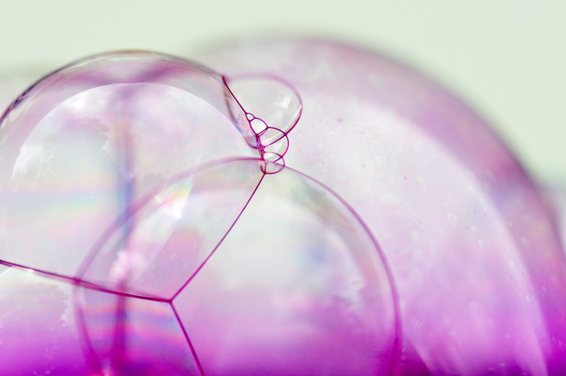
Рисование мыльными пузырьками
Презентация на тему: «Художественное творчество».
Автор: Остроумова Е.Ю.
Воспитатель ГБДОУ детского сада №74
Кировского района Санкт-Петербурга
2014 год

Slide 2
Задачи:
Познакомить детей с нетрадиционной художественной техникой – рисование мыльными пузырьками.
Развивать у детей интерес к экспериментированию.
Развивать у детей мышцы рта, тренировать дыхание.
Помочь детям освоить новый способ рисования и правильно пользоваться материалом: дуть в соломинку, прикладывать лист бумаги к шапке из пузырьков, не касаясь края стаканчика.
Формировать умение находить в своем необычном рисунке художественный образ, дополнять его нужными деталями.
Развивать ассоциативное воображение детей, цветовосприятие.
Поощрять детское творчество, инициативу.

Slide 3
Рекомендации
Перед знакомством с данной техникой рисования необходимо с ребенком поиграть в такие дидактические игры, как: «Задуй шарик в ворота» - ребенок через трубочку для коктейля задувает шарик из бумажной салфетки в ворота, сделанные из конструктора; «Перышко» и другие игры, связанные с дыханием. Это нужно для того, чтобы ребенок запомнил действия с трубочкой для коктейля: в нее надо дуть, а не вдыхать. Когда ребенку необходимо сделать вдох, он должен губы от трубочки убрать и вдохнуть, а выдохнуть в трубочку. Необходимо следить за плавностью, полнотой вдоха, перерывами между выдохами для исключения головокружения, сбоя дыхания.

Slide 4
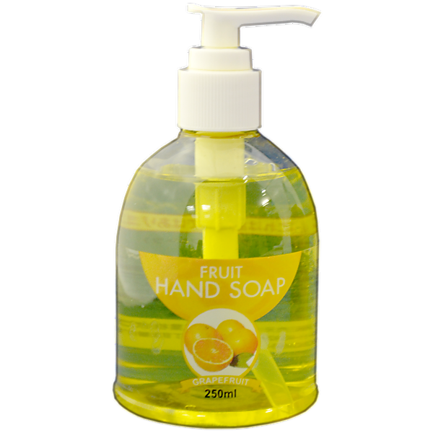
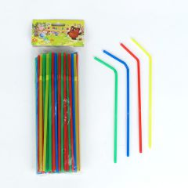
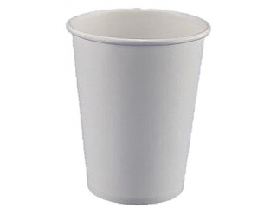
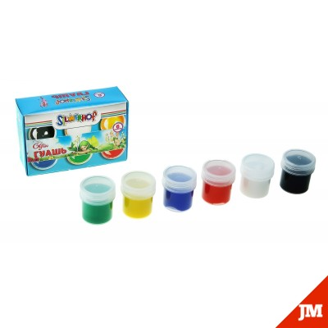
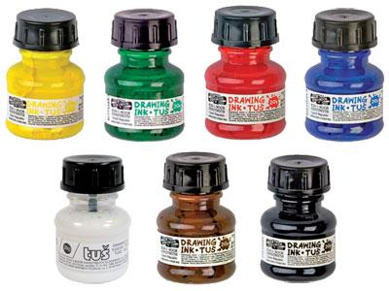
Для работы необходимо
Одноразовый стаканчик
Жидкое мыло
Соломинки для коктейля
Цветная тушь
или гуашь

Slide 5
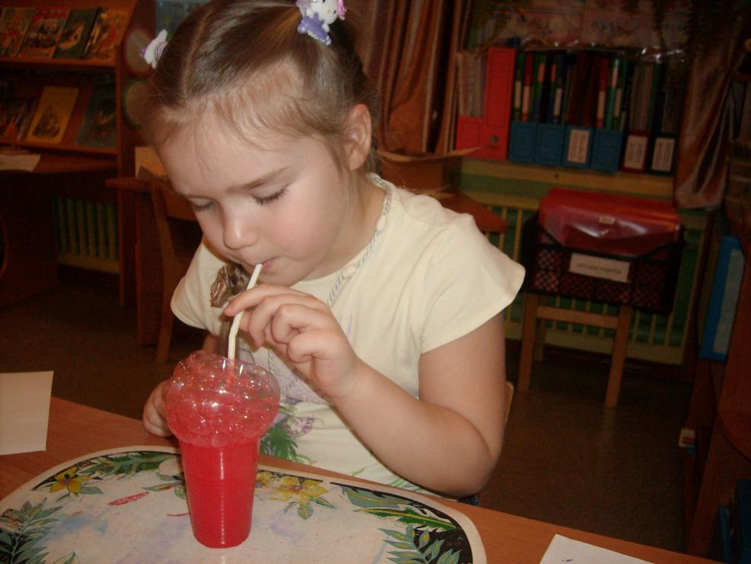
Цветную тушь или разведенную гуашь налить в пластиковый стаканчик, добавить туда жидкое мыло. Ребенок опускает соломинку для коктейля в краску и дует в нее, надувая, таким образом, шапку из пузырьков над стаканчиком.

Slide 6
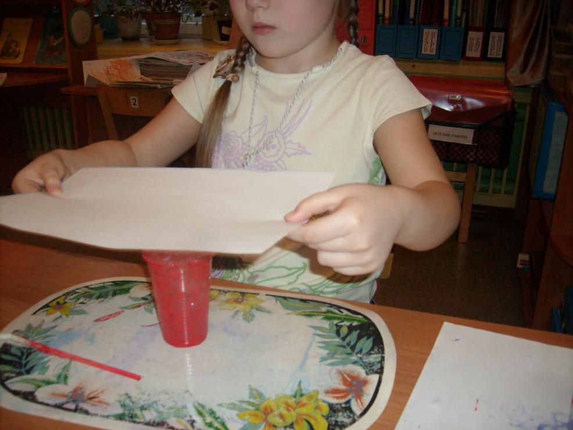
Затем прикладывает лист бумаги к шапке пузырьков не касаясь края стаканчика.

Slide 7
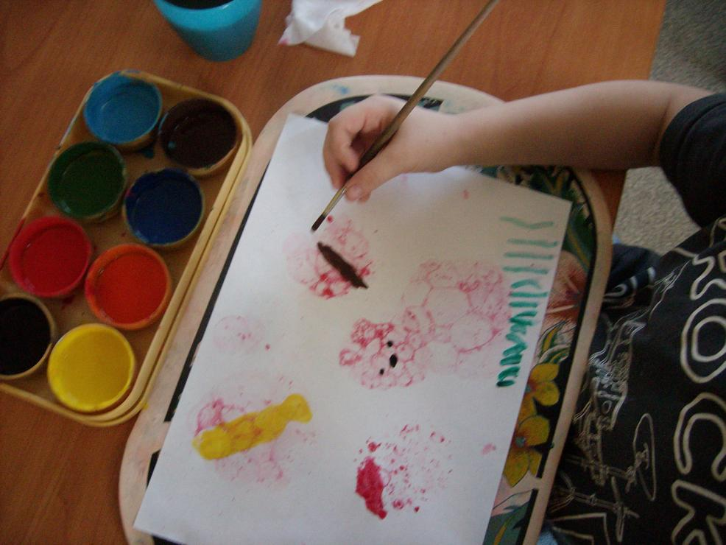
Ребенок смотрит, что получилось на листе бумаги (можно лист покрутить в разные стороны), старается увидеть в полученном рисунке художественный образ и дорисовывает детали.

Slide 8
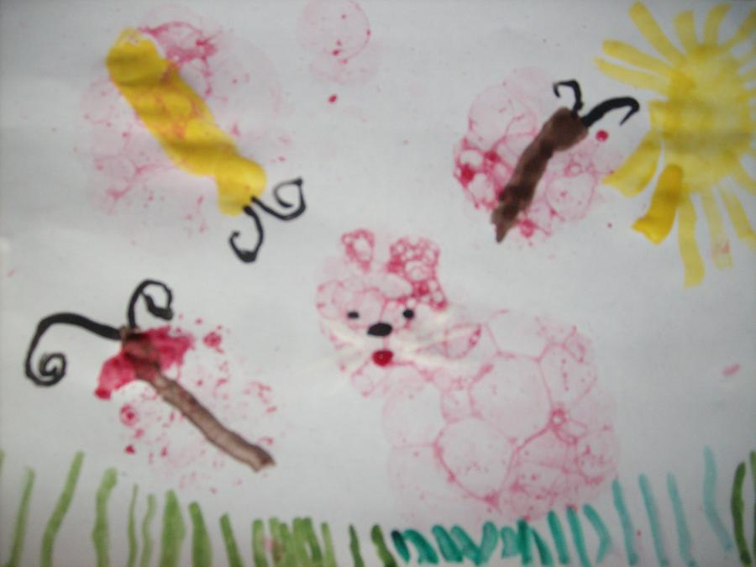
«Котенок и бабочки»
Остроумова Николь, 5 лет

Slide 9
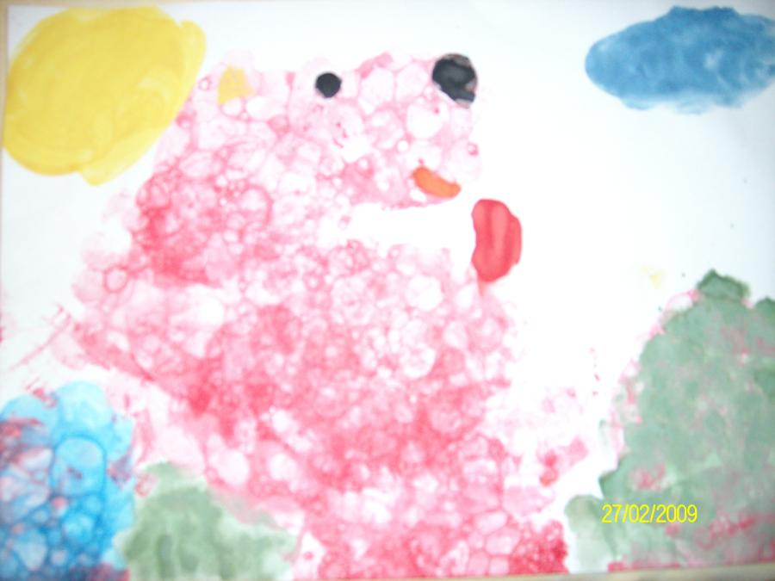
«Веселый щенок»
Балтрушевич Алина, 6 лет

Slide 10
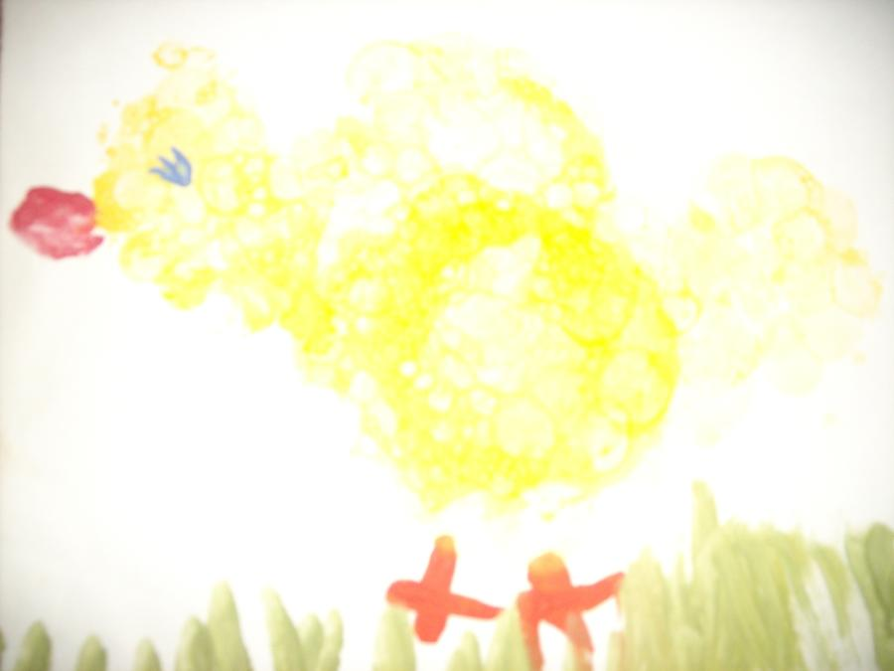
«Цыпленок»
Лидобардов Егор, 5 лет

Slide 11
Желаю творческих
успехов!

